Slide 1



Báo cáo giữa kỳ
Đề tài: Đánh giá thời gian thực trong Học Liên tục Trực tuyến (OCL): Một hy vọng mới
2324I_INT3209_1
KHAI PHÁ DỮ LIỆU
NHÓM 5

Slide 2
Danh sách thành viên
Nhóm 5
Huỳnh Tiến Dũng
Phạm Gia Việt Anh
MSV: 21020007
MSV: 21020051
Trưởng nhóm
Thành viên
Vũ Quốc Tuấn
MSV: 21020033
Thành viên

Slide 3
Nội dung chính
01.
02.
03.
Giới thiệu và phân tích về bài báo
Quá trình thực nghiệm
Liên hệ tới nghiên cứu của nhóm

Slide 4
01.
Giới thiệu và phân tích về bài báo

Slide 5
Giới thiệu về bài báo
Hiện trạng:
Mạng nơron sâu (DNN) đã thành công trong việc giải quyết các bài toán phức tạp, nhưng gặp phải hiện tượng “quên thảm khốc” nếu huấn luyện trên luồng dữ liệu thay đổi theo thời gian.
Các phương pháp cải thiện như regularization, replay được đưa ra nhưng không thực tế.
Học liên tục trực tuyến (OCL) được quan tâm, với các thách thức liên quan đến thời gian thực.
Việc huấn luyện với tốc độ chậm hơn so với luồng dữ liệu dẫn đến hiệu suất không tốt và việc sử dụng mô hình cũ để dự đoán dữ liệu mới trong luồng.

Slide 6

Giới thiệu về bài báo
Mục tiêu:
Đề xuất một giao thức đánh giá thời gian thực cho OCL, cân nhắc độ phức tạp tính toán trong quá trình huấn luyện, để giảm thiểu hiện tượng “quên thảm khốc” bằng cách lưu trữ và phát lại các mẫu đã quan sát gần đây.
Cách tiếp cận này khác với những cách không có giới hạn về thời gian huấn luyện và tính toán trước đó

Slide 7
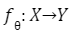
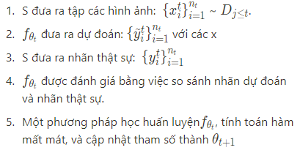
Online Continual Learning
Khái niệm:
Là bài toán học một hàm tham số θ: , Ví dụ như dự đoán nhãn y ∈ Y với input là hình ảnh x ∈ X.
Việc học thực hiện trên luồng dữ liệu phân phối thay đổi S, đưa ra dữ liệu tuần tự qua các bước t với t ∈ {1, 2,…, ∞}
Cụ thể ở mỗi bước t:

Slide 8
Online Continual Learning
Những vấn đề chính:
Các phương pháp OCL trong các tài liệu trước thường được đánh giá mà không quan tâm đến thời gian huấn luyện và độ phức tạp tính toán ở bước số 5.
Điều trên tương đương với việc đánh giá các phương pháp với tốc độ đưa dữ liệu khác nhau
Trong thời gian thực, tốc độ đưa ra dữ liệu độc lập với tốc độ tính toán.
Do đó, tác giả đề xuất mô hình đánh giá độ phức tạp, thông qua đánh giá trễ.

Slide 9
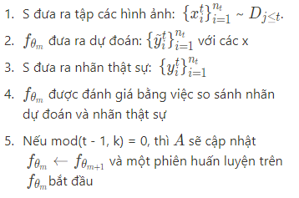
Real-Time Evaluation for OCL
Các khái niệm:
Cho luồng dữ liệu S và phương pháp OCL A. Gọi C_{s}(A) ∈ R+ là độ phức tạp của mô hình luồng, Với C_{s}(A) = 1 thì A có thể cập nhật mô hình trong bước 5 trước khi S cung cấp thêm dữ liệu.
Ngược lại, C_{s}(A) = k > 1 thì luồng sẽ đưa dữ liệu nhanh hơn gấp k lần so với A.
Do đó, ta cập nhật mô hình như sau:

Slide 10
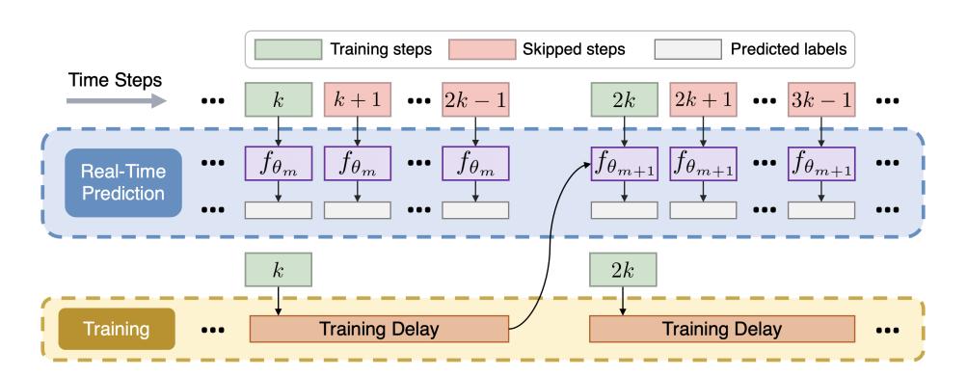
Real-Time Evaluation for OCL
Minh hoạ:

Slide 11
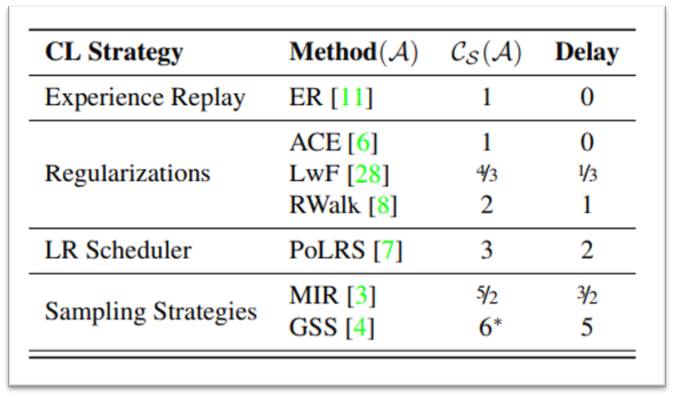
Real-Time Evaluation for OCL
Tính toán hàm C_{s}:
Trước tiên, giới thiệu phương pháp OCL tối thiểu, có độ phức tạp tương đối giữa mô hình là C_{S} = 1 (gọi là baseline). Kí hiệu là A. Cụ thể baseline sử dụng replay, lưu trữ và phát lại các mẫu đã được học gần đây.
Sau đó, với bất kì phương pháp OCL B khác, sử dụng số lượng phép tính (FLOPs) huấn luyện tương đối giữa B và A để so sánh, từ đó suy ra độ phức tạp.

Slide 12
Real-Time Evaluation for OCL
So sánh các phương pháp OCL với C_{S} khác nhau:
Nhiều người cho rằng với các phương pháp có chi phí cao, có thể tối ưu và tăng tốc bằng việc sử dụng nhiều phần cứng.
Kịch bản trên mô phỏng việc có một luồng chậm phù hợp với tốc độ của phương pháp đó
Tuy nhiên, để hiệu quả, chúng ta nên tăng cường các phương pháp huấn luyện đơn giản và nhanh hơn để phù hợp với yêu cầu tính toán của các phương pháp phức tạp hơn

Slide 13
Experiments
Tổng quan:
So sánh các phương pháp OCL trong cài đặt đánh giá theo thời gian thực đã đề xuất, với 2 luồng tốc độ nhanh và chậm.
Phân loại các phương pháp vào 3 nhóm chính:
Regularization-based: RWalk, ACE, LwF,
Learning rate scheduler: PoLRS
Sampling-based: GSS, MIR
Dataset: Sử dụng bộ dữ liệu gồm 39 triệu bức ảnh (CLOC) có dấu thời gian và nhãn không gian.
So sánh các phương pháp bằng chỉ số Độ chính xác trung bình trực tuyến (Average Online Accuracy)

Slide 14
Experiments
Chi tiết cài đặt:
Tại mỗi bước t, S hiển thị một tập hình ảnh gồm 128 hình ảnh, và các phương pháp OCL mở rộng bộ huấn luyện bằng 128 hình ảnh khác được lấy mẫu từ bộ nhớ đệm.
Sử dụng cơ sở ResNet50, huấn luyện trước ImageNet. Tỉ lệ học 5x10^-3. Kích thước bộ đệm replay là 4*10^4.
Chi tiết xem trong phụ lục báo cáo

Slide 15
Fast Stream: Real-Time Evaluation
Tổng quan:
Xem mô hình cơ sở đơn giản là ER (với độ phức tạp = 1).
Tính toán tổng số FLOPs cần thuyết để huấn luyện ER trên tập con nhỏ của CLOC gồm 10³ hình ảnh, sau đó tính toán FLOP cho các phương pháp khác theo các tương tự.
Ngoài ra, còn có thông số Delay, chỉ độ trễ của phương pháp, ứng với số bức ảnh mà nó bỏ qua trong quá trình học.
Để thể hiện mức độ hiệu quả của các phương pháp, tác giả sử dụng đồ thị đường cong AOA (độ chính xác trung bình trực tuyến)

Slide 16
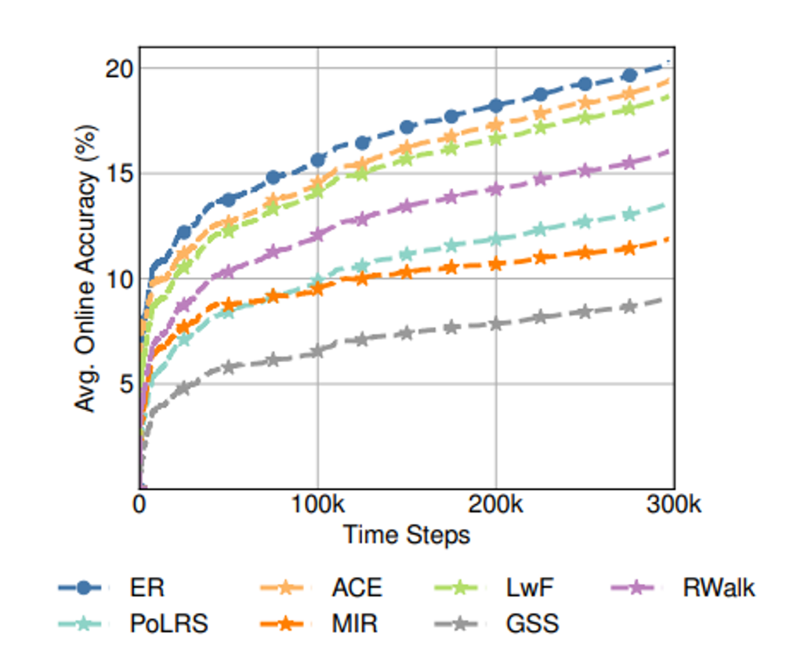
Fast Stream: Real-Time Evaluation
Kết quả:
ER vượt trội hơn tất cả.
AOA được xếp gần như theo thứ tự giảm dần của C_{S}.
Các phương pháp không hiệu quả vì không đủ khả năng theo kịp sự thay đổi phân phối.
Kết luận được tác giả đưa ra là nên ưu tiên học hiệu quả hơn các quá trình tối ưu hóa đắt đỏ.

Slide 17
Fast Stream: Real-Time Evaluation
Training Data Normalization
Câu hỏi: là liệu với độ trễ lớn, các tập huấn luyện ít đi thì hiệu suất giảm?
Huấn luyện ER với độ trễ, bằng cách thêm các bước gradient descent trong mô hình.
Gọi phiên bản này là ER--. Từ đó đảm bảo ER-- được huấn luyện trên cùng số tập dữ liệu với các phương pháp khác.

Slide 18
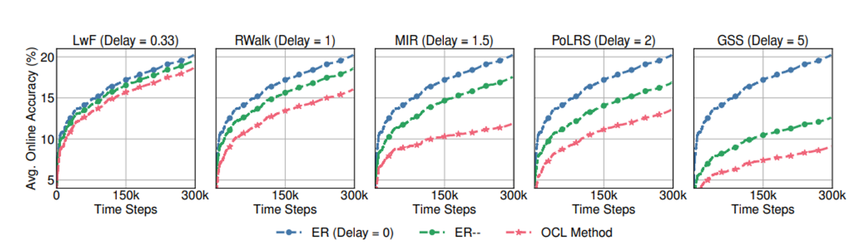
Fast Stream: Real-Time Evaluation
Training Data Normalization
ER-- vẫn hiệu quả hơn các phương pháp khác cùng độ trễ.
Điều này cho thấy hiệu suất suy giảm của các phương pháp OCL được xem xét không phải do số lượng ví dụ huấn luyện quan sát được ít hơn.

Slide 19
Slow Stream: Complexity Normalization
Tổng quan:
Xem xét các luồng chạy chậm giống với các phương pháp OCL đắt đỏ hơn.
Đặt ra câu hỏi rằng các phương pháp hoạt động như thế nào nếu luồng có cùng tốc độ với độ phức tạp của chúng.
Đưa ra ER++, thêm một số vòng lặp, để huấn luyện thêm với tập dữ liệu, từ đó phù hợp với độ phức tạp của phương pháp so sánh.

Slide 20
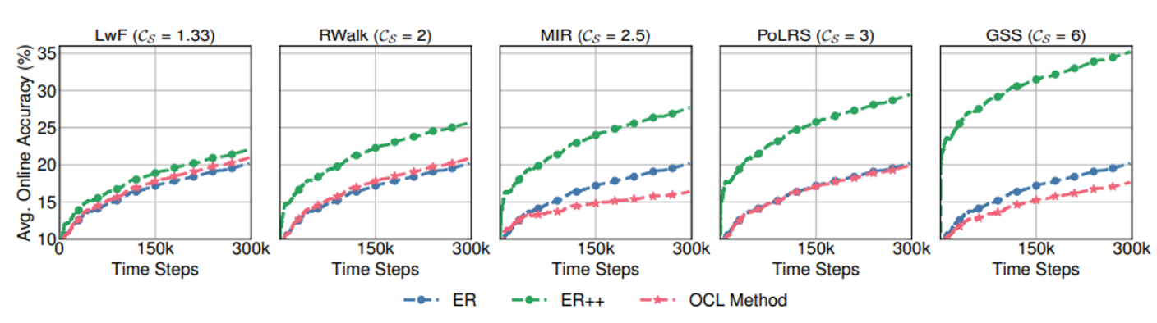
Slow Stream: Complexity Normalization
Kết quả:
ER++ vượt trội hơn tất cả các phương pháp.

Slide 21
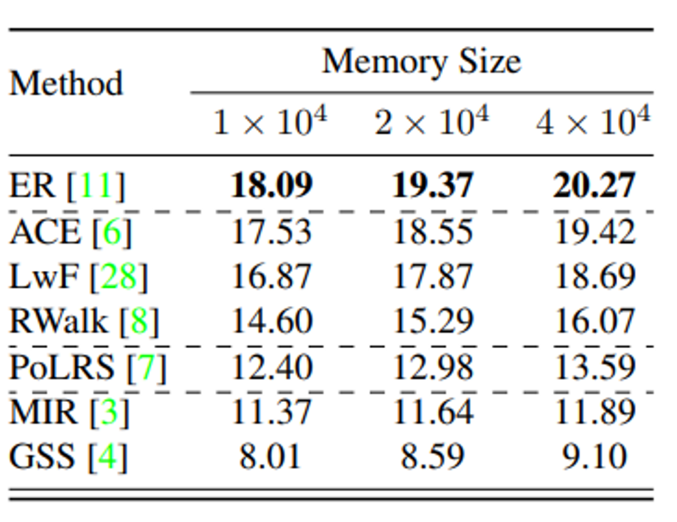
Slow Stream: Complexity Normalization
Ảnh hưởng của bộ nhớ:
Tác giả tiến hành chạy các phương pháp với bộ nhớ khác nhau, với luồng chạy nhanh và bộ nhớ thay đổi đến 1x10⁴ , 2x10⁴ đến 4x10⁴ mẫu.
Kết quả ở hình bên
Nhận xét rằng kích thước bộ nhớ lớn hơn dẫn đến độ chính xác cao hơn trên tất cả các phương pháp.
Đáng chú ý, các phương pháp có độ phức tạp nhỏ hơn thường có độ chính xác lớn hơn.

Slide 22
Kết luận
Kết quả của tác cho thấy, trong cài đặt này, tất cả các phương pháp được xem xét đều kém hơn so với cơ sở ER.
Độ phức tạp huấn luyện là quan trọng so với các phương pháp OCL.

Slide 23
02.
Quá trình thực nghiệm

Slide 24
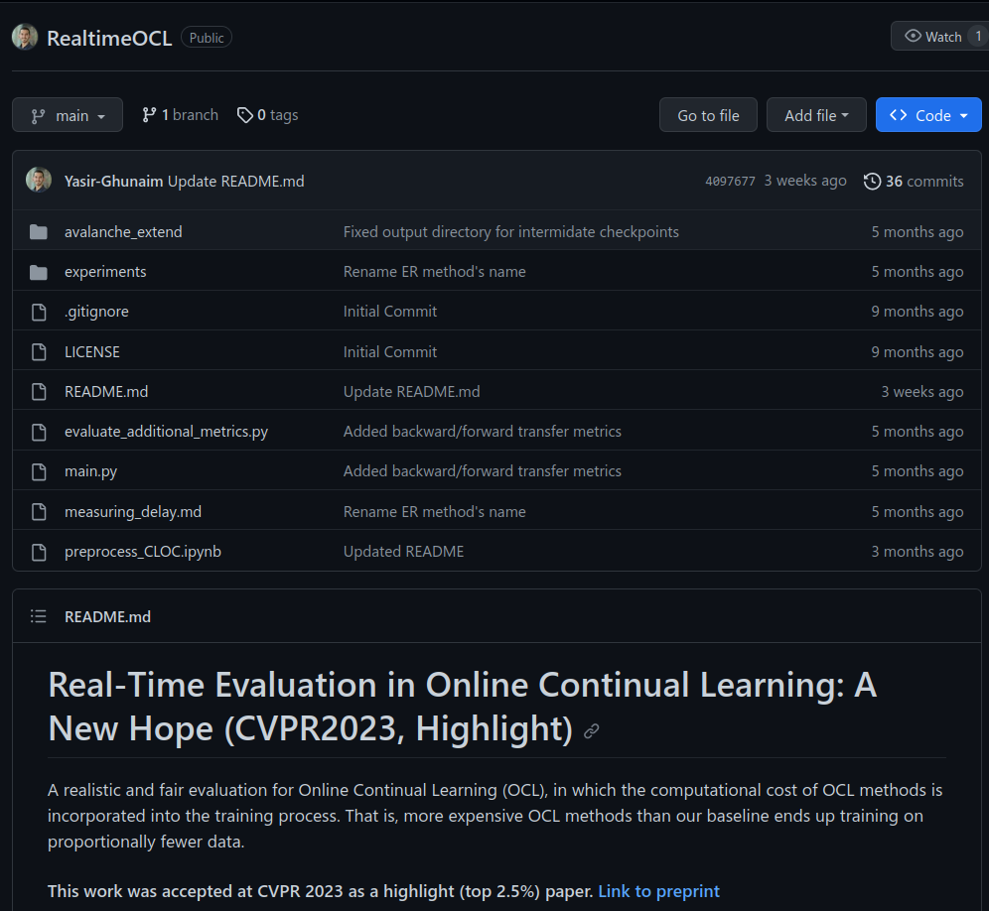
Quá trình thực nghiệm
Mã nguồn:
Được công bố tại Github của nhóm tác giả https://github.com/yasir-ghunaim/realtimeocl.
Datasets:
CLOC: 39 triệu ảnh. Các thực nghiệm chính. Được công khai tại CLOC - Github.
CIFAR10 và CIFAR100: 2x 60000 ảnh. Các thực nghiệm phụ lục. Chạy khá đơn giản, để tiết kiệm thời gian sẽ không đề cập.

Slide 25
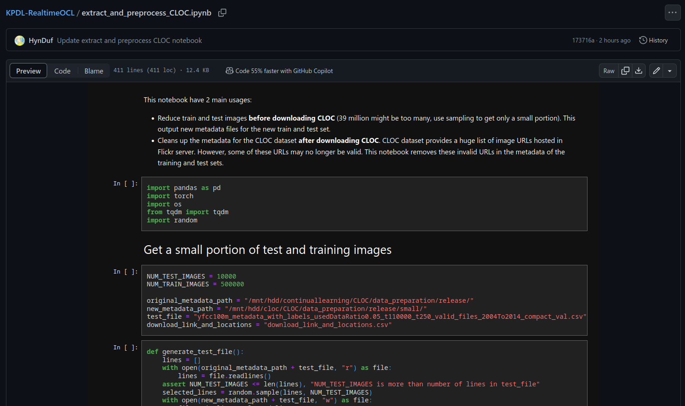
CLOC
Khó khăn:
CLOC lên đến 39 triệu ảnh
Ước tính lên đến 10 TB
Lưu trữ dữ liệu trên máy cá nhân của nhóm là không thể
Lưu trữ và chạy trên Google Colab cũng không khả thi do phải tải lại bộ dữ liệu mỗi lần bị khởi động lại (tốn rất nhiều thời gian)
Giải pháp:
Trích một phần nhỏ bằng cách lấy mẫu ngẫu nhiên
Bước 1: Tải các thông tin (metadata) của bộ CLOC
Bước 2: Viết chương trình trích một phần nhỏ dữ liệu và ghi đè lên các tệp metadata.
Bước 3: Sau khi tải xong, thực hiện tiền xử lý loại bỏ những ảnh không tải được/lỗi khi tải.

Slide 26
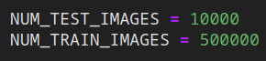
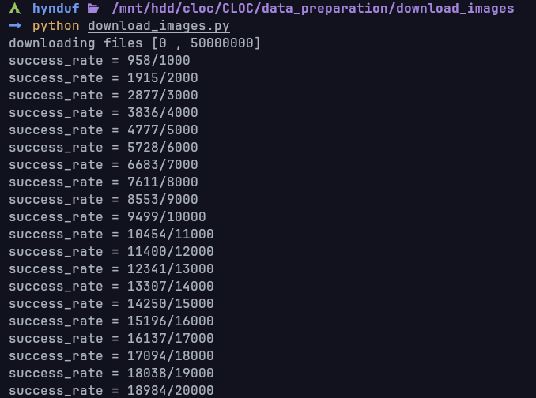
CLOC
Số lượng ảnh bộ train: 500 000
Số lượng ảnh bộ test: 10 000
Sau khi tải, tiền xử lý còn lại:
train: 475816/500000
test: 9543/10000
Tổng thời gian tải: ~10 giờ
Dung lượng lưu trữ: ~ 23 GB

Slide 27
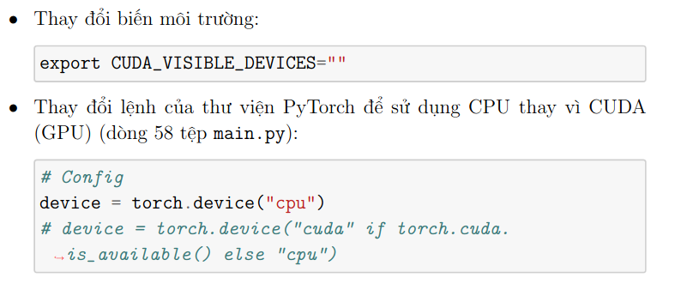
CLOC
Khó khăn:
Mã nguồn chạy trên GPU.
Máy cá nhân hạn chế về GPU.
Giải pháp:
Thay đổi cài đặt để có thể chạy trên CPU. Do việc chạy trên CPU không ảnh hưởng đến kết quả thực nghiệm cũng như kết luận của tác giả.

Slide 28
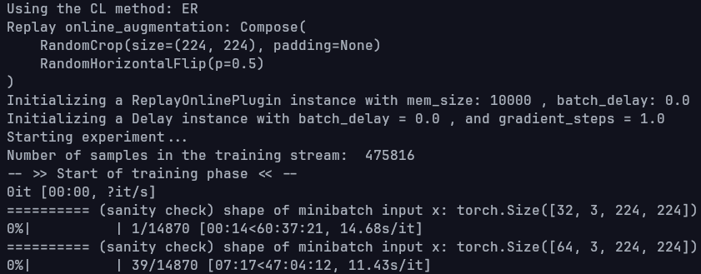
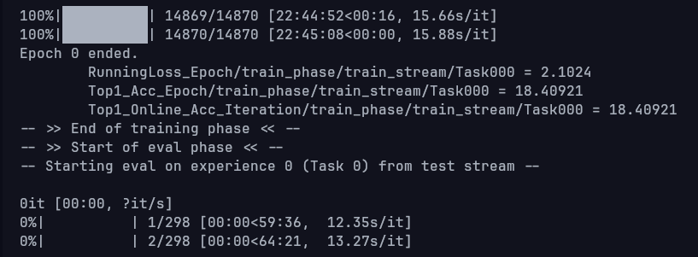
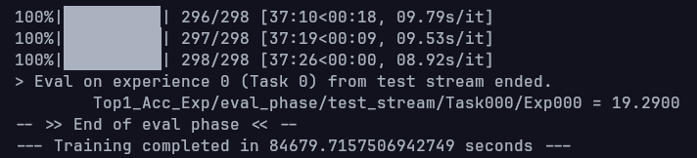
CLOC
Chạy 3 thực nghiệm: Fast Stream, Fast Stream Normalization và Slow Stream.
Phân chia việc chạy các thực nghiệm sử dụng 3 laptop cá nhân và 1 máy tính bàn cá nhân nhằm tối ưu thời gian chờ.
Tổng cộng thời gian chạy tính ở cả 4 thiết bị của nhóm lên đến hơn 810 giờ.
Thực nghiệm được nhóm thực hiện trong các ngày 13/10/2023 - 04/11/2023 tổng hợp xong kết quả ở 4 thiết bị.

Slide 29
CLOC
Fast stream
ER: ~23 giờ
ACE: ~18 giờ
LwF: ~20 giờ
RWalk: ~15 giờ
PoLRS: ~30 giờ
MIR: ~21 giờ
GSS: ~16 giờ
Fast stream Normalization
ER-- theo LwF: ~ 20 giờ
ER-- theo RWalk: ~23 giờ
ER-- theo MIR: ~19 giờ
ER-- theo PoLRS: ~18 giờ
ER-- theo GSS: ~8 giờ
Slow stream
LwF: ~ 25 giờ
RWalk: ~31 giờ
MIR: ~52 giờ
PoLRS: ~86 giờ
GSS: ~80 giờ
ER++ theo LwF: ~30 giờ
ER++ theo RWalk: ~45 giờ
ER++ theo MIR: ~57 giờ
ER++ theo PoLRS: ~70 giờ
ER++ theo GSS: ~110 giờ

Slide 30
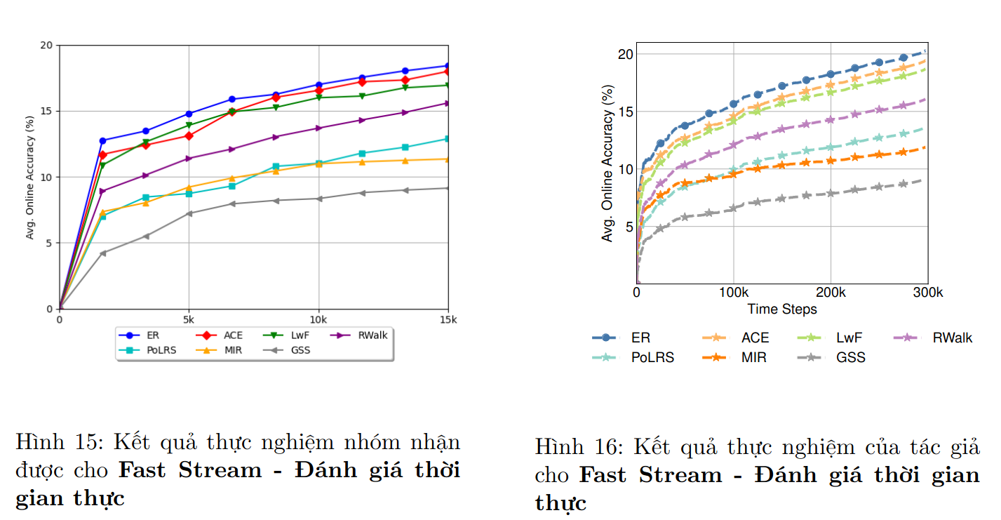
CLOC - Fast Stream

Slide 31
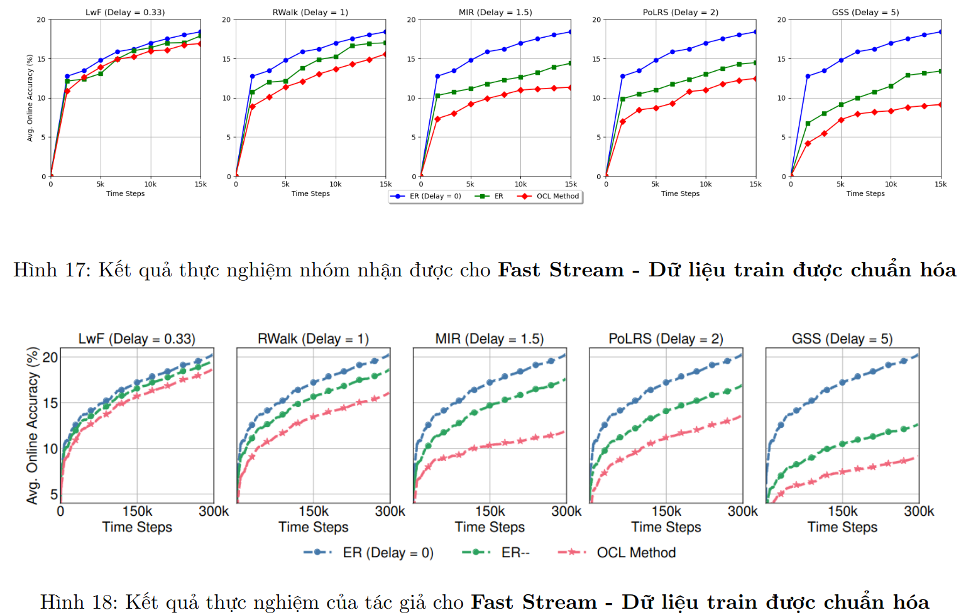
CLOC - Fast Stream Normalization

Slide 32
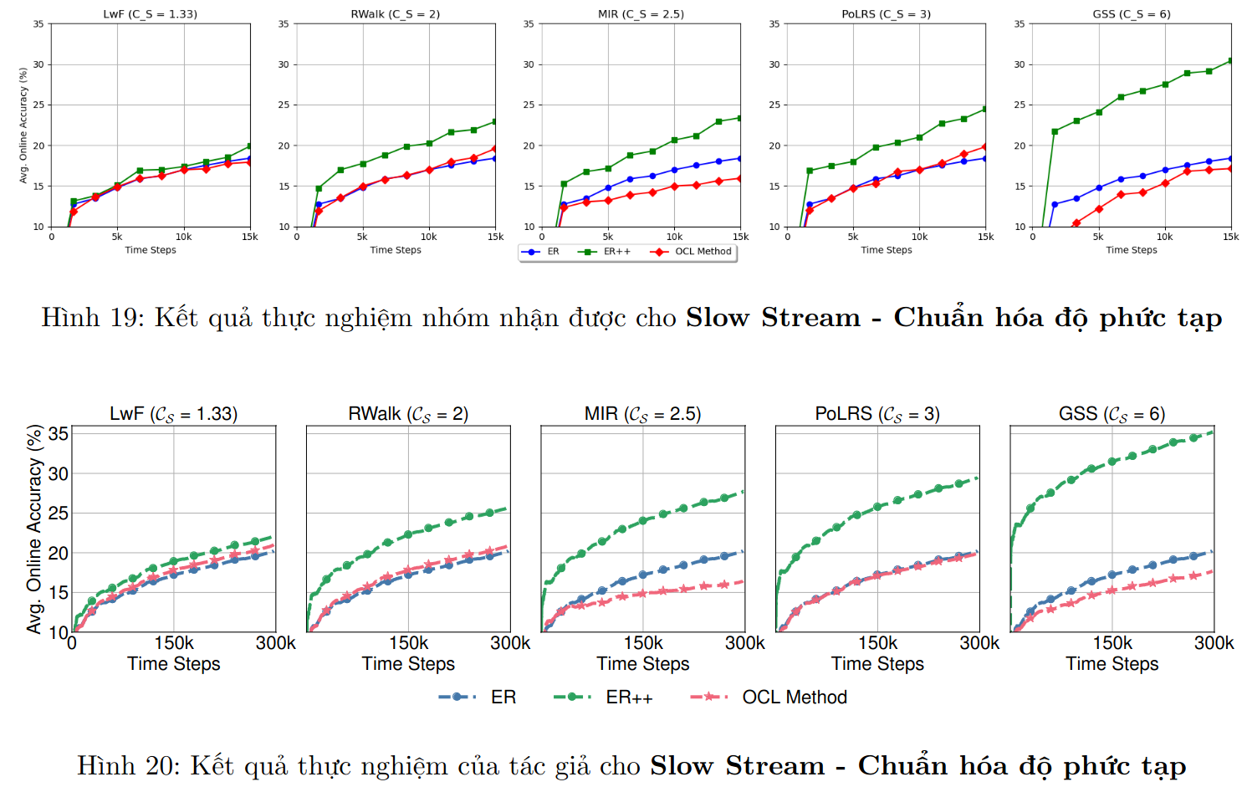
CLOC - Slow Stream

Slide 33
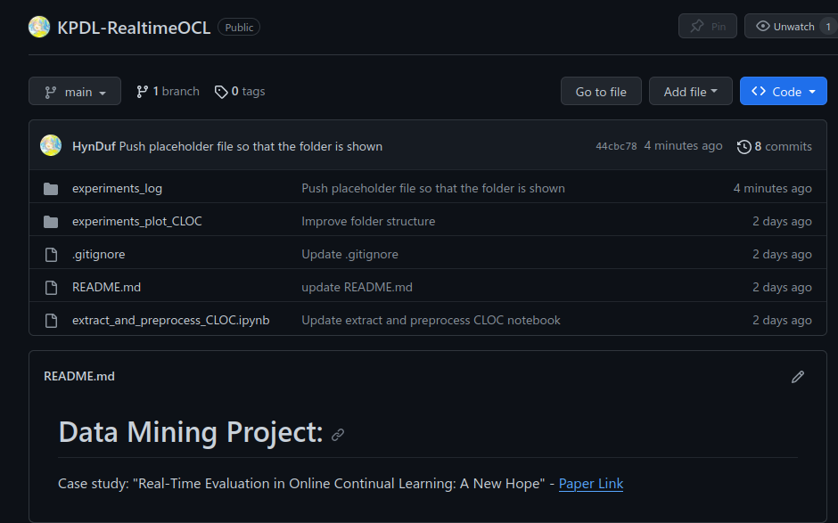
CLOC
Mã nguồn của nhóm được đăng tải:
Trích phần nhỏ và tiền xử lý CLOC: https://github.com/HynDuf/KPDL-RealtimeOCL/blob/main/extract_and_preprocess_CLOC.ipynb
Các file log (output) của các thực nghiệm đã chạy: https://github.com/HynDuf/KPDL-RealtimeOCL/tree/main/experiments_log
Vẽ các biểu đồ từ kết quả tổng hợp được: https://github.com/HynDuf/KPDL-RealtimeOCL/tree/main/experiments_plot_CLOC

Slide 34
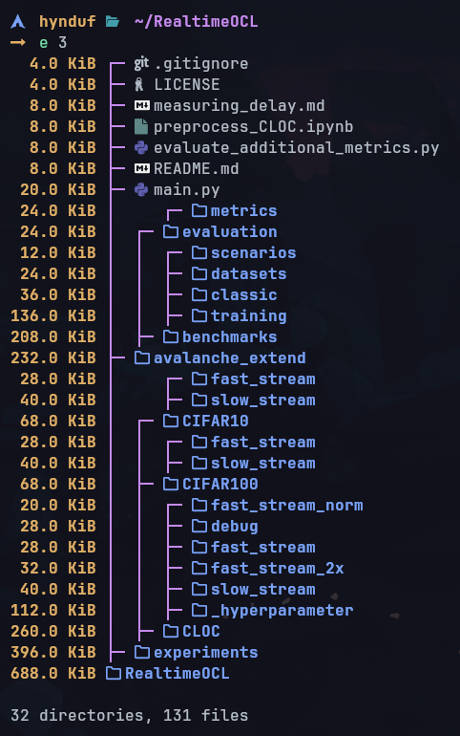
Phân tích mã nguồn
main.py: Tệp Python chính đọc cái biến chương trình được cho vào, khởi tạo và gọi lệnh chạy sử dụng thư viện Avalanche.
avalanche_extend/: Thư mục chứa các cài đặt của framework Avalanche sử dụng cho học liên tục.
experiments/: Lưu các lệnh để chạy các thực nghiệm của nhóm tác giả. Các lệnh được chia theo bộ dữ liệu (CLOC, CIFAR10, CIFAR100), mỗi bộ dữ liệu sẽ có các thực nghiệm fast stream, slow stream...

Slide 35
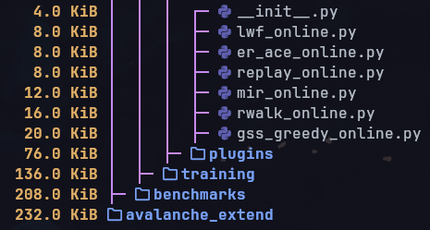
Phân tích mã nguồn
Các mô hình được cài đặt lại để phù hợp với framework Avalanche trong thư mục avalanche_extended/benchmarks/training/plugins/ bao gồm:
LwF
ACE
ER
MIR
RWalk
GSS

Slide 36
03.
Liên hệ tới nghiên cứu của nhóm

Slide 37
Liên hệ và mở rộng
Nhận xét phương pháp của nhóm tác giả:
Nhận ra một nhược điểm rất thực tế của các nghiên cứu về phương pháp học liên tục ở hiện tại: Giả định rằng không có giới hạn về thời gian huấn luyện và tính toán. => Không thực tế
Tiến hành thực nghiệm với một mô hình cơ sở đơn giản của nhóm tác giả
=> Tất cả các phương pháp đã xem xét khác đều không cạnh tranh được.
=> Khuyến nghị các nghiên cứu trong tương lai để ý đến vấn đề đánh giá thời gian thực của các mô hình.
Nhược điểm:
Thời gian training rất lâu.
Cần cải thiện về cấu hình máy (GPU).
Cần có cách xử lý dữ liệu tốt hơn do ngày càng có nhiều dữ liệu.

Slide 38
Mở rộng
Bài báo cùng chủ đề: Computationally Budgeted Continual Learning: What Does Matter? (gọi tắt là Budget CL) có chung nhiều tác giả của bài báo gốc (Realtime OCL).
Bài báo nhằm chỉ ra rằng các phương pháp học liên tục hiện tại, khi bộ nhớ bị giới hạn dưới các cài đặt hạn chế tính toán, thường không thể vượt qua hiệu suất của một mô hình cơ sở đơn giản sử dụng phương pháp lấy mẫu ngẫu nhiên đồng đều.
Điểm khác biệt so với bài báo gốc:
Realtime OCL sử dụng độ chính xác trực tuyến trung bình -> đánh giá sự đáp ứng nhanh với dữ liệu mới (fast adaptation). Budget CL sử dụng độ chính xác trên tập test với các mẫu thuộc các lớp đã được huấn luyện qua -> đánh giá sự quên với dữ liệu cũ (catastrophic forgetting)
Budget CL thực nghiệm trên nhiều mô hình hơn so với Realtime OCL.

Slide 39
Mở rộng
Budget CL chia các mô hình thành 3 loại:
Sampling (lấy mẫu): Naive, Recency, FIFO, Herding, K-Means, OCS, InfoRS, RM, GSS, MIR, ASER, và CLIB.
Distillation (chắt lọc): Binary Cross Entropy (BCE), Cross Entropy, Cosine Similarity và Mean Square Error.
FC Layer Correction (hiệu chỉnh lớp FC): CosFC, LSC, PPP, SS-IL, ACE, BiC, WA, và IL2M

Slide 40
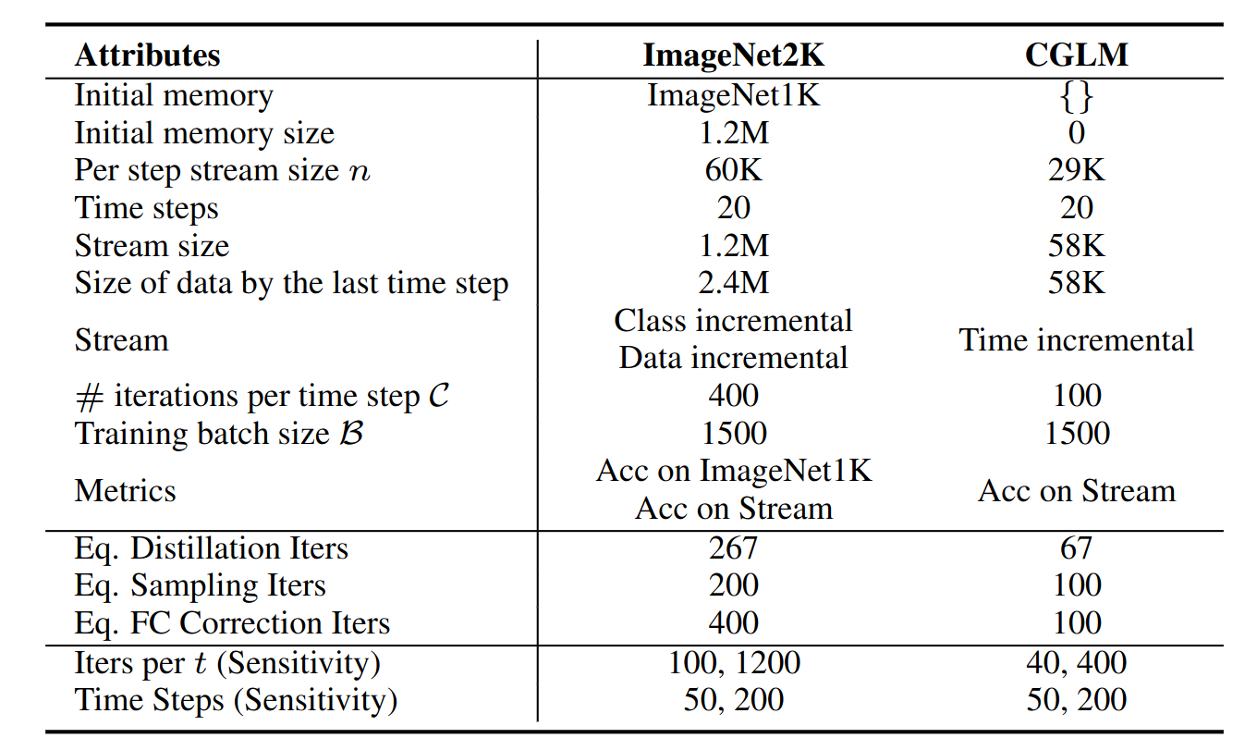
Mở rộng - Thực nghiệm
Datasets: bộ dữ liệu ImageNet2K và Continual Google Landmarks V2 (CGLM).

Slide 41
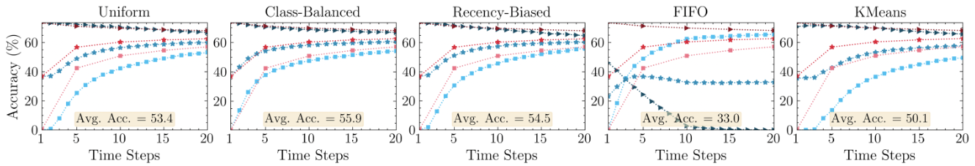
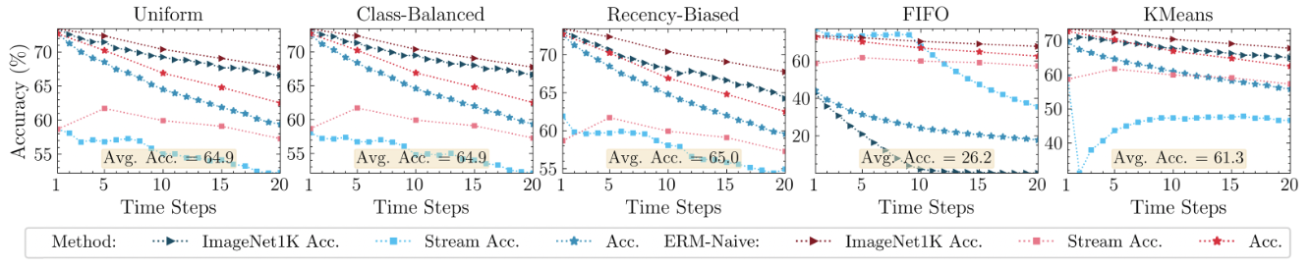
Thực nghiệm - Sampling
DI-ImageNet2K (400 lần lặp)
CI-ImageNet2K (400 lần lặp)

Slide 42
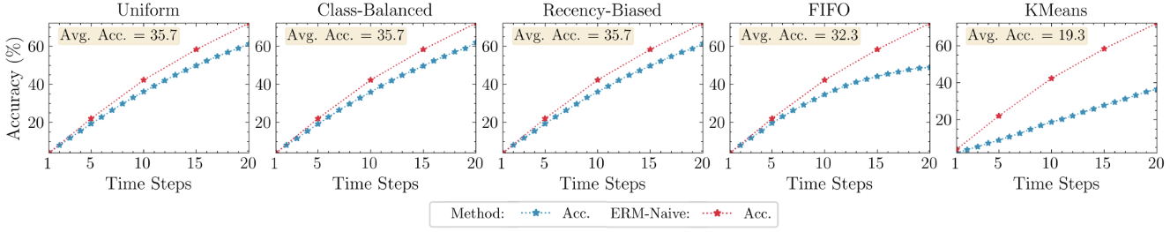
Thực nghiệm - Sampling (lấy mẫu)
CGLM (100 lần lặp)

Slide 43
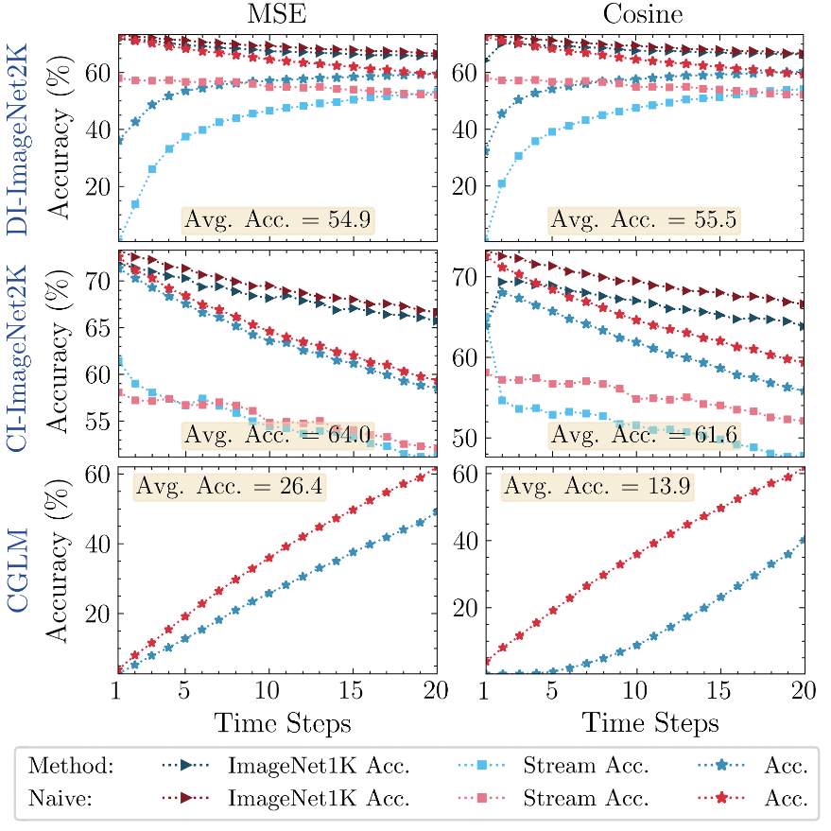
Thực nghiệm - Distillation (chắt lọc)
Mô hình Naive, không sử dụng bất kỳ hàm mất mát chưng cất nào, vượt trội hơn tất cả các phương pháp chưng cất (MSE và Cosine) trên tất cả ba thiết lập.

Slide 44
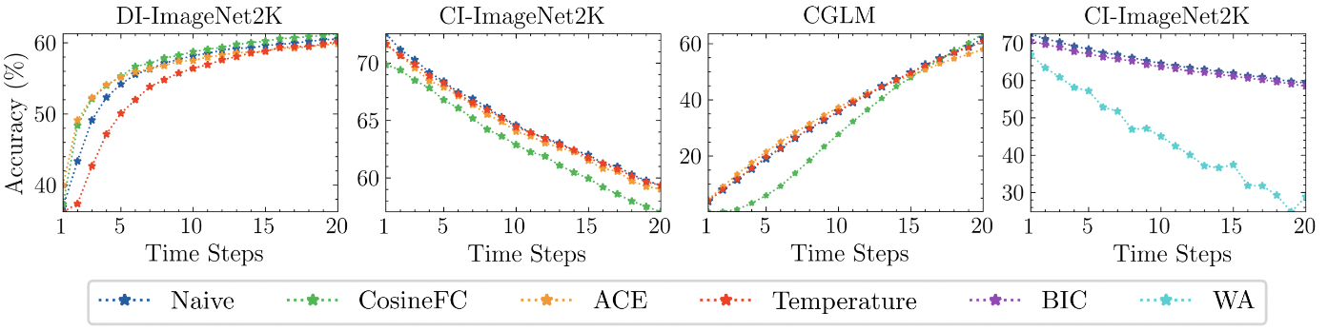
Thực nghiệm - FC Layer Correction
Mặc dù các hàm mất mát (CosineFC và ACE) có thể vượt trội so với Naive trong vài bước thời gian đầu tiên, cuối cùng thì Naive cũng bắt kịp. Tổng thể, Naive luôn hiệu quả hơn tất cả các phương pháp hiệu chỉnh được xem xét, đặc biệt đối với BIC và WA.

Slide 45
Cảm ơn
thầy và các bạn
đã lắng nghe
Nhóm 5
Phạm Gia Việt Anh - 21020051
Huỳnh Tiến Dũng - 21020007
Vũ Quốc Tuấn - 21020033

